Slide 1
大数据存储与应用 降维 Dimension Reduction
陈一帅

Slide 2
背景
以工行为例
数据: 客户信息，账户信息，产品信息，交易信息，管理信息
数据规模: 300TB
基于数据，开发了4.1亿个人客户和460万法人客户的信息视图和星级评价体系
模型：
34个法人客户评级模型
75个零售信用评分模型 16项市场风险内部计量模型
17类操作风险资本计量模型

Slide 3
背景
数据累积长度：
客户违约率和违约损失率数据的积累长度均在10年以上
巴塞尔资本管理协议Ⅲ的要求。
工商银行还建立了独立的模型验证团队，对数据应用的有效性、准确性进行持续验证和监控。
信用评级

Slide 4
数据的矩阵描述
行：Instance
列：维
例
性别 年龄 籍贯
马斯克
特斯拉

Slide 5
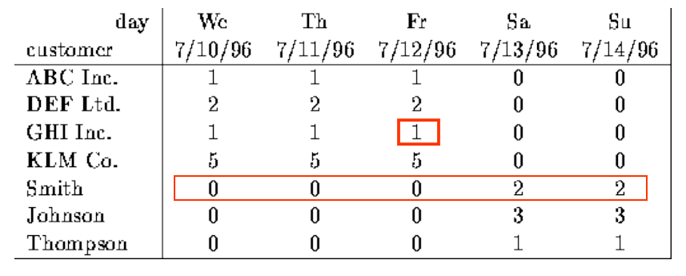
介绍
为什么要降维？
找出规律，压缩数据量
几维？

Slide 6
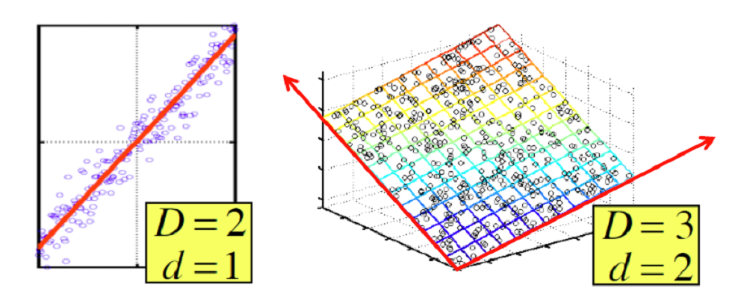
降维
看起来2维，其实1维
看起来3维，其实2维

Slide 7
内容
特征值与特征向量
PCA（主元素分析）Principal-Component Analysis
SVD（奇异值分解）Singular-Value Decomposition
CUR分解

Slide 8
特征值与特征向量

Slide 9
特征值与特征向量
定义
计算方法
Power Iteration寻找特征对（Eigenpairs）
特征向量矩阵

Slide 10

定义
M 矩阵， λ常数，e非零列向量
Me = λe
唯一确定一个e
e为unit vector
第一个非零元素为正

Slide 11


一般计算方法
要 ， 的行列式等于0
求得λ
然后通过Me = λe求e
计算复杂度O(n³)

Slide 12

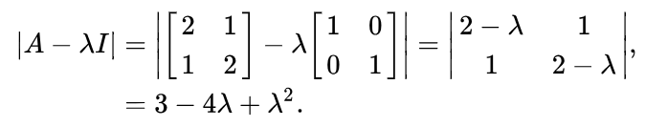
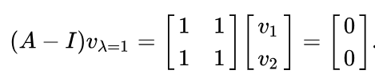

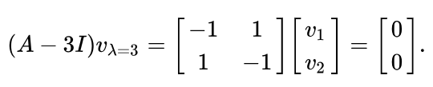

λ = 1 and λ = 3

Slide 13



Power Iteration方法
任选一个向量X₀
递归
误差 Frobenius norm 足够小时，停止
这个X_{k}就是M的主特征向量
然后通过 Mx = λx 求 λ
x是一个单位向量：X⁻¹ = X^{T}

Slide 14

Power Iteration方法
再找第二个特征对
在M中去掉第一个主特征向量的因素
然后类似计算

Slide 15
特征向量矩阵
特征向量是单位向量
特征向量之间正交
特征向量矩阵 E 的特点

Slide 16


特征值分解
一个实数、对称、方阵B可以写作
其中对角阵
包括B的特征值
Q是正交矩阵，它的列是B的特征向量
PCA要计算的是 的特征向量

Slide 17
PCA

Slide 18
PCA
事例
使用特征向量进行降维
距离矩阵

Slide 19
降维
看起来2维，其实1维
看起来3维，其实2维

Slide 20
原理
求 的特征向量，构成特征向量矩阵E
x与特征向量矩阵E的乘积，相当于将x在高维空间中旋转
原数据变成在新的坐标上的投影

Slide 21
主特征向量
主特征向量就是沿着它、点最“分散”的方向
也就是数据方差最大的方向
将这些点视为沿这个方向放置
新的坐标上，第一维是主特征向量指向的那个方向，能量最强

Slide 22
第二特征向量
对应于第二特征向量的轴（对应于第二最大特征值的特征向量）是去掉第一轴后数据方差最大的轴，依此类推。
以后依次递减
使降维成为可能

Slide 23

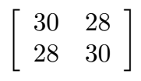


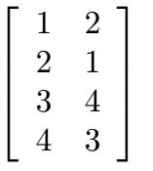
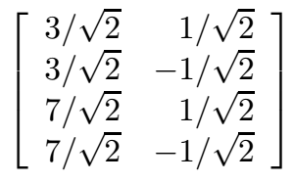
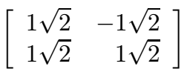

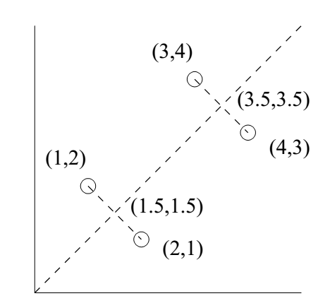
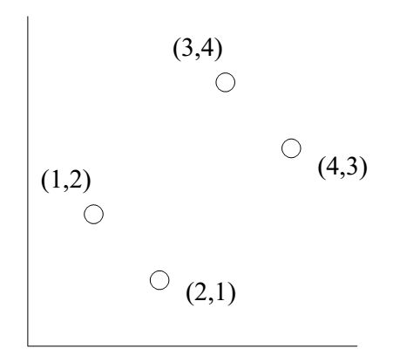
逆时针45度旋转
对称阵
列是特征向量
原始数据
按虚线旋转

Slide 24
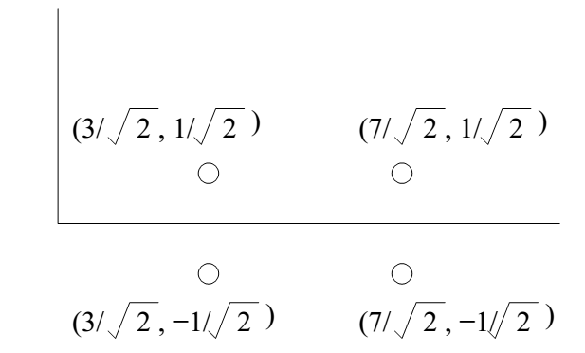
在新坐标系上的位置
第一维的能量 > 第二维的能量，而且它们正交
所以，如果要降到一维，无疑，应该保留第一维，把第二维去掉
PCA

Slide 25
自学
自学UCSD PCA部分视频，简答题
https://courses.edx.org/courses/course-v1:UCSanDiegoX+DSE230x+1T2018/jump_to/block-v1:UCSanDiegoX+DSE230x+1T2018+type@vertical+block@a4576663c02a460d99e3f139782d7fef
自学UCSD 利用PCA进行天气时间序列分析部分视频，简答题
https://courses.edx.org/courses/course-v1:UCSanDiegoX+DSE230x+1T2018/jump_to/block-v1:UCSanDiegoX+DSE230x+1T2018+type@vertical+block@97be3c62d1704c2c890b7f2826b2202c
练习
Section2-Weather-PCA/目录下ipynb

Slide 26
自学
UCSD 作业 3：RDD实现PCA
https://courses.edx.org/courses/course-v1:UCSanDiegoX+DSE230x+1T2018/jump_to/block-v1:UCSanDiegoX+DSE230x+1T2018+type@vertical+block@99e84df658ef425b9d34cc41caa85029
回答作业问题，完成实验报告（建议使用作业模板）
https://courses.edx.org/courses/course-v1:UCSanDiegoX+DSE230x+1T2018/jump_to/block-v1:UCSanDiegoX+DSE230x+1T2018+type@vertical+block@f1f94b0afba44b3c92989507347e6fca

Slide 27
Stanford CS246 Spark Lab & HW
http://web.stanford.edu/class/cs246/
CS246_Colab_3-kmeans-pca.ipynb
HW
hw2-bundle-svd-pca-latent-recom/

